Slide 1


Организация платных образовательных услуг
по МБДОУ «Детский сад для детей раннего возраста №1 «Аист» в 2017-2018уч.году

Slide 2


Дополнительное образование в ДОУ
«Цветные ладошки»
Руководитель:
«Ритмическая мозаика «
Руководитель: Закиева Роза Фаритовна
ВалиахметоваР.М.
Сахбиева А.А.
«Веселые пальчики»
Руководитель: Миннегалеева И.Я.

Slide 3

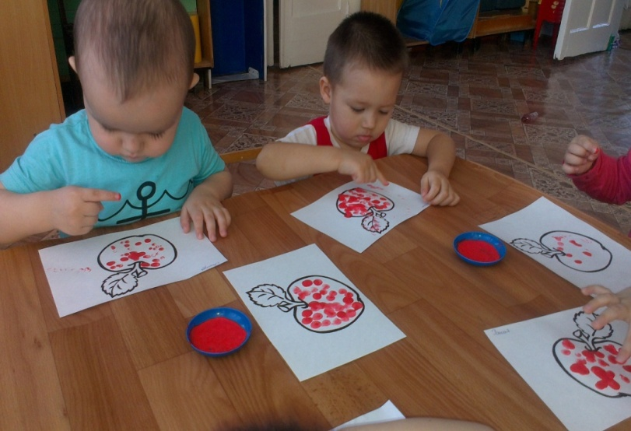
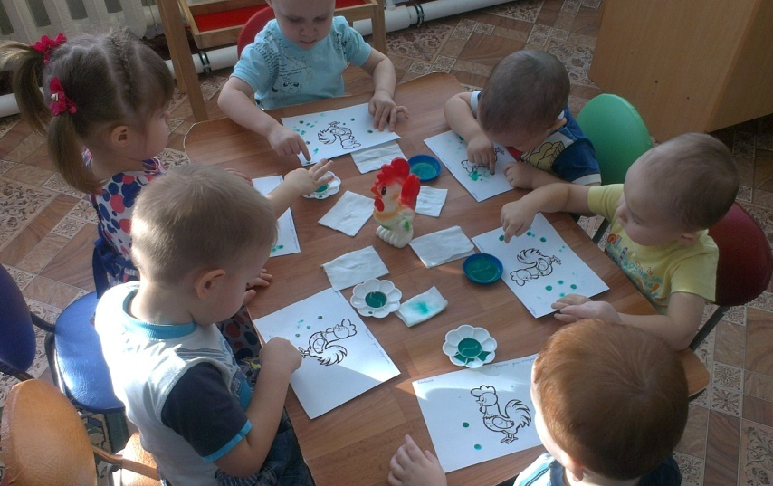

Ум ребенка – на кончиках его пальцев”.
В.И. Сухомлинский
«Цветные ладошки»
Художественное творчество является одним из самых интересных и увлекательных занятий для детей раннего возраста. В процессе продуктивной деятельности воспитывается интерес к различным видам искусства в целом. Обучение детей рисованию, лепке активизирует познавательный интерес и способствует эффективному развитию воображения и восприятия, образных представлений, мышления, памяти, ручной умелости.

Slide 4
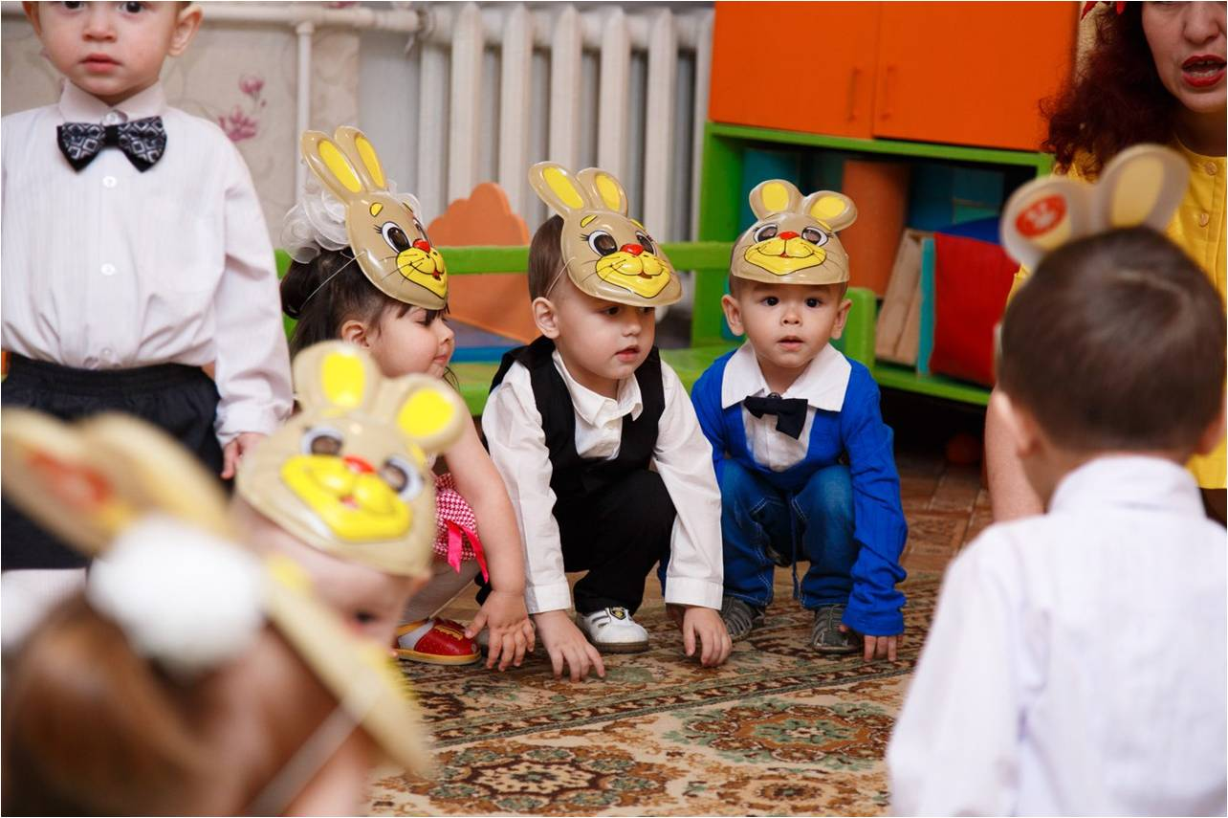
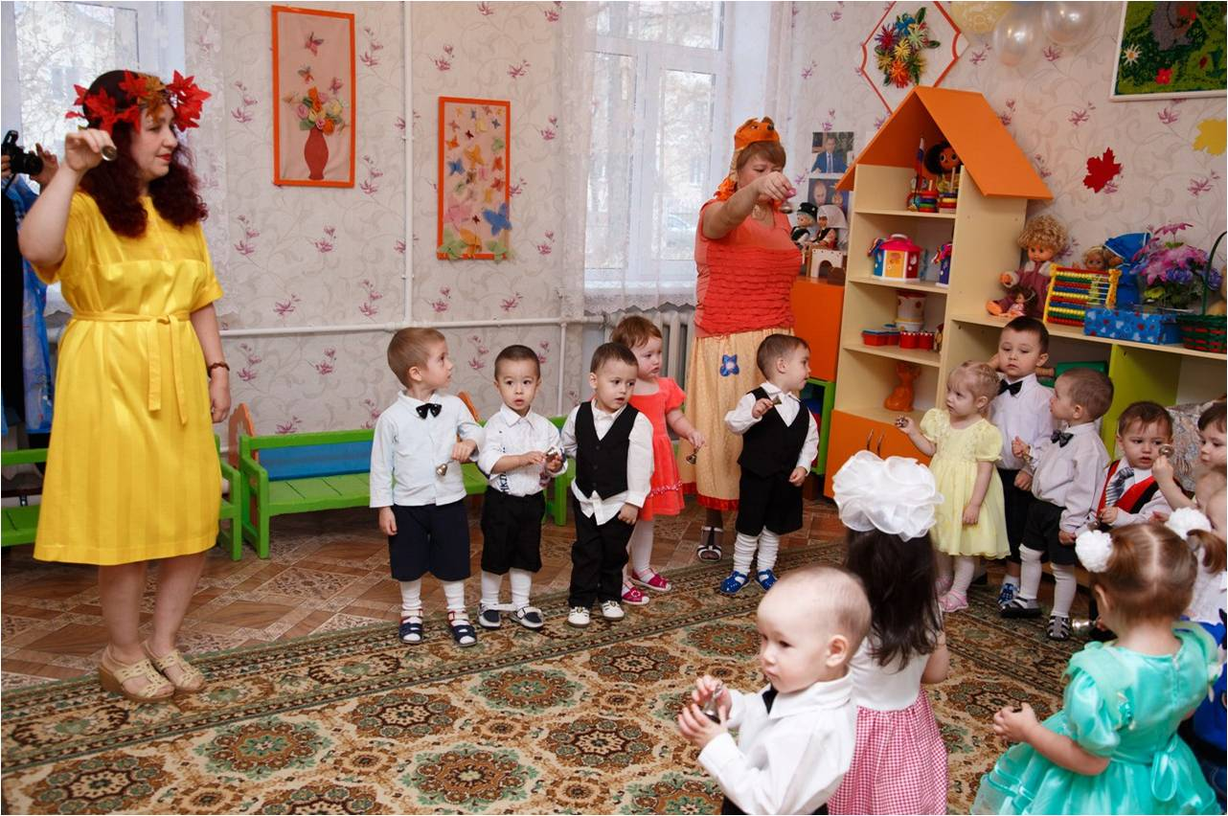

«Ритмическая мозаика»
Цель программы:
Развитие ребенка, формирование средствами музыки и ритмических движений разнообразных умений, способностей и качеств личности.
Форма работы:
Групповая, работа с подгруппой/ индивидуально

Slide 5
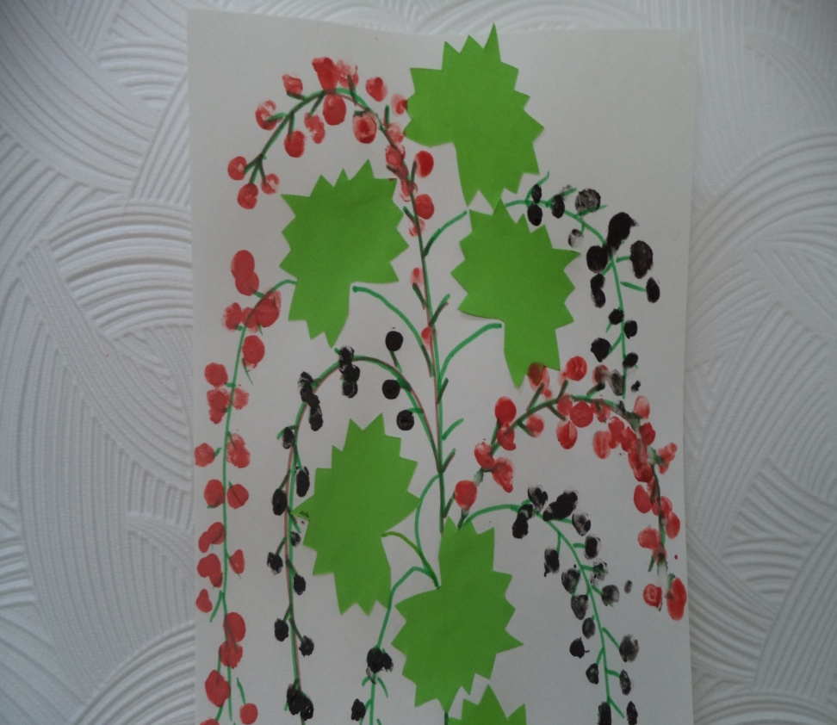
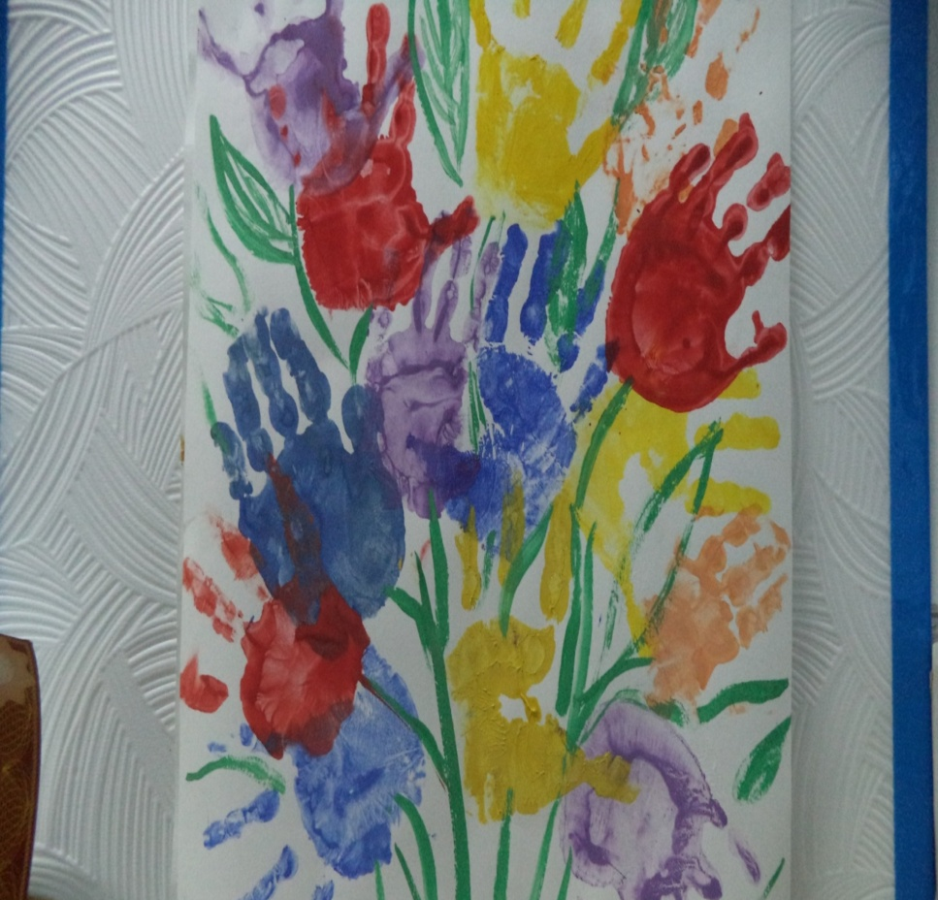
«Веселые пальчики»

Slide 6

Организация работы дополнительных услуг
Начало работы: октябрь
Окончание работы: май
Занятия проводятся 1 разв неделю, во вторую половину дня.
Соблюдение принципа добровольности

Slide 7

ПРЕЙСКУРАНТ платных дополнительных образовательных услуг
№ | Наименование кружка | Период | Цена | Педагог
1 | «Цветные ладошки» | месяц | 50рублей | Валиахметова Р.М.
2 | «Ритмическая мозаика» | месяц | 60рублей | Закиева Р.Ф.
3 | «Веселые пальчики» | месяц | 60 рублей | Миннегалеева И.Я.

Slide 8
Перспективы
продолжать работу по созданию механизма прогнозирования потребностей в дополнительных платных услугах как родителей детского сада, таки социума.
расширять спектр дополнительных платных услуг, создавать и расширять для этого материально- техническую базу, совершенствовать развивающую среду.
отрабатывать формы контроля за качеством предоставляемых платных услуг.

